Slide 1
Besaran dan Satuan
Pertemuan ke 1

Slide 2
Pendahuluan
Fisika adalah ilmu yang mempelajari fenomena alam. Fisika lahir dan berkembang dari hasil percobaan dan pengamatan. Percobaan (eksperimen) dan pengamatan (observasi) memerlukan pengukuran dengan bantuan alat-alat ukur, sehingga diperoleh data/hasil pengamatan yang bersifat kuantitatif. Maka dari itu diperlukan pengukuran. Pengukuran adalah cara untuk mendapatkan informasi secara kuantitatif terhadap sifat-sifat fisis. Pengukuran merupakan kegiatan membandingkan suatu besaran yang diukur dengan alat ukur yang digunakan sebagai satuan. Sebagai contoh, hasil pengukuran pada suatu percobaan diperoleh panjang terukur 4 meter, volume air 10 cm³ pada suhu 15º C. Dalam fisika, panjang, volume, dan suhu adalah sesuatu yang dapat diukur. Sesuatu yang dapat diukur dan dapat dinyatakan dengan angka disebut besaran, sedangkan pembanding dalam suatu pengukuran disebut satuan.

Slide 3
Besaran
sesuatu yang dapat diukur yang dinyatakan dengan angka-angka dan satuan
Besaran Pokok
Besaran Turunan
Besaran Berdasarkan Arah
Besaran Skalar
Besaran Vektor

Slide 4
Besaran Pokok : Besaran yang dapat berdiri sendiri tanpa menurunkannya dari besaran-besaran lainnya
Tabel Besaran Pokok
Besaran Pokok | Simbol Besaran | Satuan | Simbol satuan | Dimensi
Panjang | ℓ | Meter | m | L
Massa | M | Kilogram | kg | M
Waktu | T | Sekon | s | T
Suhu | T | Kelvin | K | θ
Kuat Arus | I | Ampere | A | I
Intensitas Cahaya | I_{v} | Kandela | cd | J
Jumlah Zat | N | Mol | mol | N

Slide 5
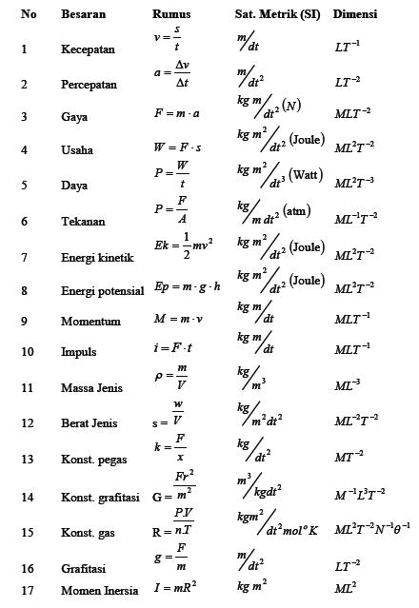
Besaran Turunan : besaran yang diturunkan dari satu atau lebih besaran-besaran pokok
Tabel Besaran Turunan
Semua besaran selain tujuh besaran pokok tersebut termasuk besaran turunan. Satuan-satuan besaran turunan dapat ditentukan dari satuan-satuan besaran pokok penyusunnya, tetapi banyak besaran turunan yang memiliki satuan setara.

Slide 6
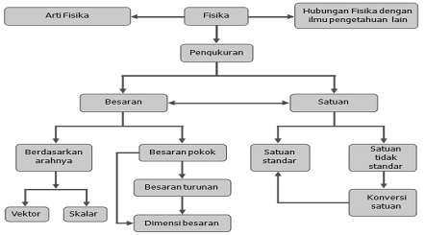
Satuan merupakan salah satu komponen besaran yang menjadi standar dari suatu besaran. Besaran standar hanya diberikan untuk besaran pokok saja, para ahli sepakat untuk menggunakan suatu sistem satuan yaitu menggunakan satuan standar Sistem Internasional, disebut Systeme Internationale d’Unites (SI). Di bawah ini merupakan bagan alur hubungan antara besaran dan satuan.
Gambar 1.1 Bagan Alur Besaran dan Satuan

Slide 7
Angka yang sangat besar atau sangat kecil digambarkan menggunakan awalan dengan suatu satuan untuk menyingkat perkalian atau pembagian dari suatu satuan. Singkatan sistem metriksnya dapat dilihat pada Tabel.
Tabel 1.3 Singkatan Sistem Metriks Satuan
Konversi Besaran | Orde | Nama
1000000000000 | 10­¹² | Tera (T)
1000000000 | 10­⁹ | Giga (G)
1000000 | 10­⁶ | Mega (M)
1000 | 10­³ | Kilo (k)
100 | 10­² | Hekto (h)
10 | 10­¹ | Deka (da)
1 | - | -
0,1 | 10­⁻¹ | Desi (d)
0,01 | 10­⁻² | Senti (c)
0,001 | 10­⁻³ | Mili (m)
0,000001 | 10­⁻⁶ | Mikro (µ)
0,000000001 | 10­⁻⁹ | Nano (n)
0,000000000001 | 10­⁻¹² | Pico (p)

Slide 8
Besaran fisika berdasarkan arah dibagi menjadi 2, yaitu besaran skalar dan besaran vektor.
Besaran Skalar :
besaran yang memiliki nilai/besar tetapi tidak memiliki arah, contoh waktu, suhu, massa, jarak, kelajuan, volume, luas, energi, massa jenis, dll.
Besaran vektor :
besaran yang memiliki nilai/besar dan memiliki arah, contoh perpindahan, kecepatan, percepatan, gaya, usaha, momentum, berat, dll

Slide 9
Pengukuran
Pengukuran merupakan proses mengukur. Sedangkan mengukur dideﬁnisikan sebagai kegiatan untuk membandingkan suatu besaran dengan besaran standart yang sudah ditetapkan terlebih dahulu. Dari pengertian ini dapat diturunkan pengertian berikutnya yaitu besaran dan satuan. Besaran dideﬁnisikan sebagai segala sesuatu yang didapat dari hasil pengukuran yang dinyatakan dalam bentuk angka dan satuannya. Dari penjelasan di atas dapat terlihat bahwa pengukuran, besaran dan satuan memiliki hubungan yang erat. Ketiganya selalu berkaitan. Pengukuran merupakan kegiatan atau aktivitasnya, besaran merupakan pokok permasalahan yang diukur sedangkan satuan merupakan pembanding (pengukurnya).
Sebagai contoh Anita mengukur panjang celana. Besaran yang diukur adalah panjang dan satuan yang digunakan misalnya meter. Hasil pengukuran baru bermanfaat bila menggunakan satuan pengukuran yang baku, yaitu satuan pengukuran yang nilainya tetap dan disepakati oleh semua orang untuk dipakai sebagai pembanding.

Slide 10
Angka Penting
Angka penting adalah angka yang didapat dari hasil pengukuran yang terdiri dari angka pasti dan angka taksiran. Nilai setiap hasil pengukuran merupakan angka penting. Seperti keterangan di atas angka penting terdiri dari dua bagian. Pertama angka pasti yaitu angka yang ditunjukkan pada skala alat ukur dengan nilai yang ada. Kedua angka taksiran yaitu angka hasil pengukuran yang diperoleh dengan memperkirakan nilainya. Nilai ini muncul karena yang terukur terletak diantara skala terkecil alat ukur. Dalam setiap pengukuran hanya diperbolehkan memberikan satu angka taksiran.

Slide 11
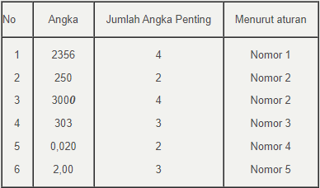
Aturan penulisan angka penting
Semua angka bukan nol adalah angka penting.
Angka nol dibelakang angka bukan nol adalah bukan angka penting, kecuali diberi tanda khusus misal garis bawah.
Angka nol yang terletak diantara dua angka bukan nol adalah angka penting.
Angka nol di depan angka bukan nol adalah bukan angka penting.
Angka nol dibelakang tanda desimal dan mengikuti angka bukan nol adalah angka penting.

Slide 12
